Slide 1
Retour d’expérience
Études de risque en Région de Bruxelles-Capitale
Nouradine EL BAZ & Wannes VAN AKEN
SOUS-DIVISION SOLS

Slide 2
CONTENU
Codes de bonnes pratiques étude de risque d’application depuis 1/4/2016.
Sur base de notre expérience, parcourir les points d’attention en termes de:
Évaluation risque humain
Produit pur en phase libre
Évaluation risque de dispersion
Étude simplifiée des risques pour les remblais

Slide 3
Risque humain
S-Risk = Outil d’aide à la décision (avec certaines limites)
Garder un œil critique sur les résultats du calcul et procéder systématiquement à une analyse des incertitudes:
incertitudes associées à la qualité de certaines données;
incertitudes associées au choix de concentrations représentatives;
incertitudes associées aux paramètres d’usage du terrain;
incertitudes associées aux modèles, à leur condition d’utilisation, ou aux valeurs paramétriques considérées pour certains des paramètres sensibles de la modélisation;
et dans certains cas de l’exposition de fond.
Il n’est pas demandé d’utiliser systématiquement des paramètres worst-case
Questions/problèmes concernant S-Risk: contacter le helpdesk de S-Risk

Slide 4
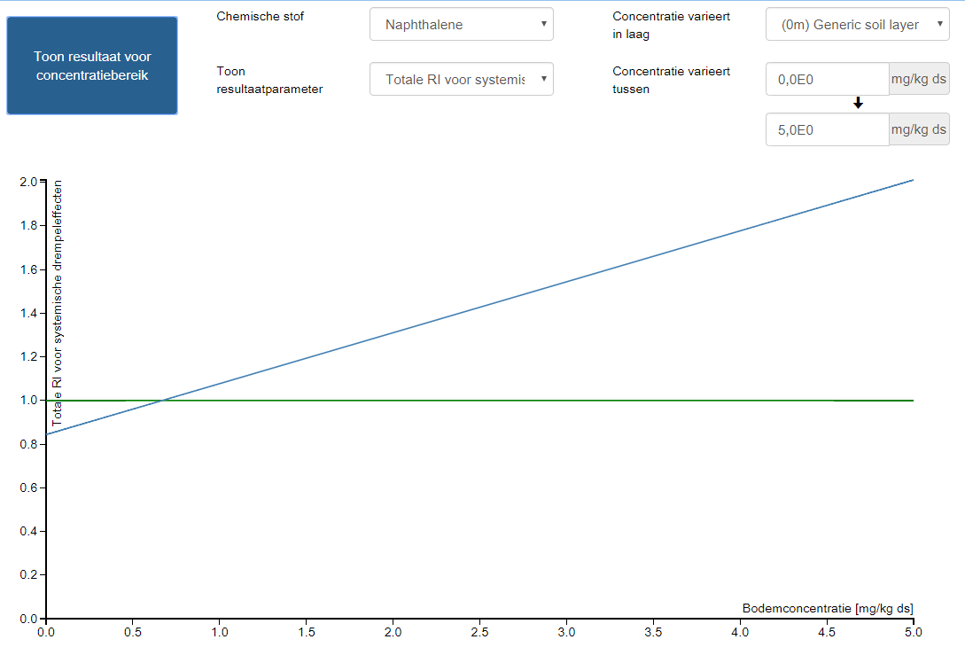
Risque humain
Concernant l’utilisation de S-Risk
Applications I et III : rarement utilisées
Application II: Graphique rarement utilisé

Slide 5
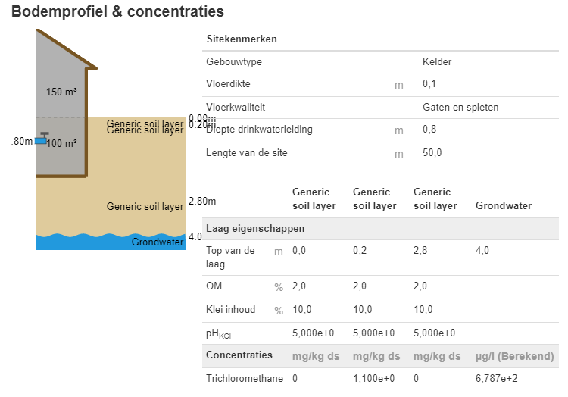
Risque humain
Concernant l’utilisation de S-Risk
Usage Standard: Généralement bien fait, mais nous avons parfois des remarques par rapport à certaines modifications concernant les caractéristiques du bâtiment.
Les paramètres modifiables par l’expert :
le nombre d’horizons distincts constituant le sol ;
les propriétés de chacun des horizons en sélectionnant le type de sol correspondant le mieux à la situation locale et en modifiant – si nécessaire – ses propriétés ;
la/les concentration(s) représentative(s) en polluant et la/les profondeur(s) auxquelles la/les pollution(s) ont été mises en évidence.

Slide 6
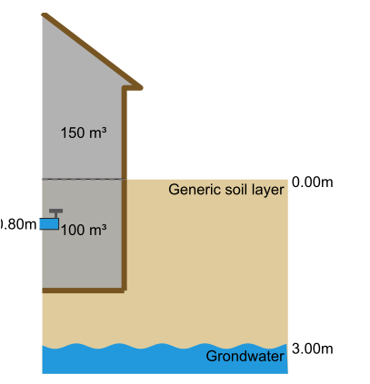
Risque humain
Concernant l’utilisation de S-Risk
Usage concret actuel et futur: Bruxelles Environnement a souvent les remarques suivantes:
model conceptuel du site n’est pas bien détaillé;
les paramètres utilisée dans S-Risk (Surface de la cave, volume de la cave et bâtiment, surface des murs de la cave….) ne correspondent pas aux caractéristiques du bâtiment;
les paramètres repris dans le rapport ne correspondent pas aux paramètres utilisés dans S-Risk (par exemples les voies d’exposition);
Usage Futur: il est important de s’assurer de l’existence d’un permis d’urbanisme et de faire la modélisation en tenant compte du PU→ Si non, l’étude de risque sera acceptée mais à titre informatif.

Slide 7
Risque humain
Rapport S-Risk = Uniquement le rapport résumé de S-Risk, le rapport détaillé sera demandé par Bruxelles Environnement, en cas de besoin

Slide 8
Risque humain
Mesures d’air intérieur et extérieur:
stratégie décrite dans le code de bonnes pratiques est rarement respectée → On vous demande de bien motiver et argumenter votre stratégie dérogatoire;
les concentrations mesurées sont directement introduites dans S-Risque sans tenir compte de l’exposition de fond qui est parfois importante;
tenir compte des sources présentes sur le site avant de faire les mesures d’air et éventuellement opter pour des mesures d’air du sol.

Slide 9
Risque humain
Concentration représentative:
les risques sont considérés comme tolérables pour une classe de sensibilité donnée si les concentrations représentatives sont inférieures ou égales aux normes d'intervention
→ Utiliser une concentration égale à 0 dans le cas où la concentration représentative pour une couche donnée est inférieure à NI

Slide 10
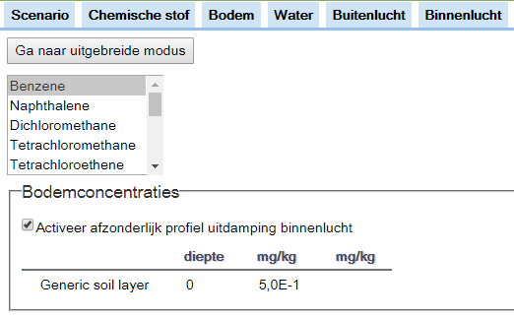
Risque humain
Pollution partiellement présente sous un bâtiment compartimenté:
le choix de tenir compte uniquement du compartiment pollué et pas du bâtiment entier doit être motivé (compartiment = Zone du bâtiment sans interactions avec les autres compartiments);
ce choix n’est pertinent que dans le cas d’un bâtiment sans cave.

Slide 11
Produit pur en phase libre
Produit pur en phase libre = risques par défaut non tolérables
Évaluation risque pour partie de la pollution adsorbée au sol / dissoute dans l’eau souterraine toujours nécessaire
Objectiver la présence de produit pur (annexe A-1 CdBP ER):
Sol:
Observations organoleptiques
Mesures de terrain (sudan red, bac de détection d’hydrocarbures,…)
Comparaisons avec Csat
Eau:
Couche surnageante : attention effet « tailing » avec la sonde! Solution: mesure top-down & bottom-up ou bailer!
Comparaison avec solubilité (attention: solubilité littérature = théorique!).
Tests de récupération de produit (exclure accumulation)
Calcul épaisseur « effective » couche surnageante
Couche plongeante: HCOV > 10% solubilité présomption DNAPL → investigations complémentaires
Combiner plusieurs éléments pour objectiver la présence du produit pur en phase libre.

Slide 12
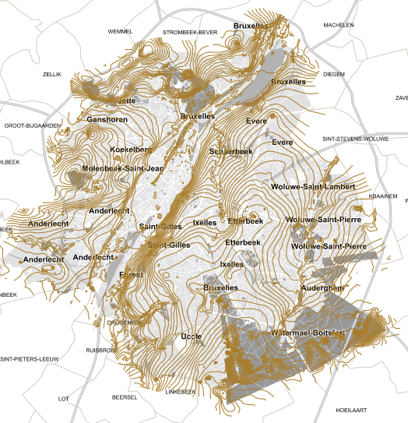
RISQUE DE DISPERION
Conductivité hydraulique: mesurée sur le terrain, carte géotechnique et/ou littérature
Porosité efficace: basée sur la littérature pour le type de nappe rencontrée
Direction de l’écoulement des eaux souterraines & gradient hydraulique:
Nivellement piézomètres
Carte géotechnique (1976-1992)
Cartes piézométriques Bruxelles Environnement (https://geodata.environnement.brussels/client/view/ -> hydrogéologie) – situation mai 2013
Propriétés physico-chimiques des pollutions (Koc, Kd,…): subsance data sheets S-Risk Flanders/Brussels → https://www.s-risk.be/documents

Slide 13
RISQUE DE DISPERION
Question 1: Est-ce que le(s) polluant(s) est (sont) présent(s) dans la zone non saturée en quantité et sous une forme telles que, sous l’effet du transport vertical, les objectifs de qualité fixés pour l’eau souterraine (normes d’intervention) au droit de la pollution risquent d’être compromis endéans les 100 années ?
Pollution couverte par revêtement/bâtiment. Infiltration 0 mm/an = F-leach pas pertinent. Attention: projet future = infiltrations → F-leach pertinent
Si âge de pollution connue:
Se baser sur les observations de terrain (p.ex. concentration eau souterraine)
Si F-leach quand même utilisé: comparer le résultat F-leach avec la concentration actuellement mesurée (regard critique)

Slide 14
RISQUE DE DISPERION
Question 2 : Est-ce que le(s) polluant(s) est (sont) présent(s) dans la zone saturée et s’y trouve(nt) en quantité et sous une forme telles que sous l’effet du transport latéral, il existe un risque que le(s) polluant(s) puisse(nt) atteindre endéans les 15 ans une des cibles ?
Pollution unique/mélangée: délimitation complète par titulaire d’obligation
15 ans?
Parcelle A
Parcelle B
Parcelle C
Parcelle D = cible
! Si âge de pollution connue: comparer vitesse calculée avec dispersion qui a déjà eu lieu (regard critique) !
Direction d’écoulement

Slide 15
RISQUE DE DISPERION
Question 2 : Est-ce que le(s) polluant(s) est (sont) présent(s) dans la zone saturée et s’y trouve(nt) en quantité et sous une forme telles que sous l’effet du transport latéral, il existe un risque que le(s) polluant(s) puisse(nt) atteindre endéans les 15 ans une des cibles ?
Pollution orpheline
Délimitation horizontale se fait parcelle par parcelle et incombe à chaque propriétaire (art. 69 Ordonnance Sol)
Intéressant de réaliser une investigation hors de la parcelle étudiée (Chap 7 arrêté ED)
Pollution avérée sur plusieurs parcelles dont la délimitation est incomplète: l’expert peut conclure qu’il ne dispose pas d’éléments pour tirer une conclusion (CdBP ER)
?
?
Parcelle A
Parcelle B
Parcelle C
Parcelle D = cible
Direction d’écoulement

Slide 16
RISQUE DE DISPERION
Question 3 : Est-ce que le(s) polluant(s) est (sont) présent(s) dans la zone saturée (ou bien, sous l’effet du lessivage depuis la zone non saturée, il y sera (seront) probablement présent endéans les 100 ans) et s’y trouve(nt) en quantité et sous une forme telles qu’une extension du volume des eaux polluées est à craindre ayant pour effet un accroissement important des moyens à mettre en œuvre pour l’assainissement ou la gestion du risque ?
Argumentation: tenir compte des 7 critères (volume d’eau polluée, vitesse de transport polluant, présence noyau, biodégradation, importance dépassement NI, nappe exploitable, critères additionnelles)
Pollution avérée sur plusieurs parcelles dont la délimitation est incomplète:
Pas de noyau sur la parcelle d’étude: l’expert peut répondre qu’il ne dispose pas de suffisamment d’éléments pour tirer une conclusion ;
Noyau sur la parcelle d’étude: expert doit répondre à la question.
Dans le contexte de l’évaluation du risque de dissémination, le noyau est défini par la présence :
soit d'un produit pur en phase libre dans le sol ou d'une couche surnageante ou plongeante dans l'eau souterraine ;
soit d'une pollution dans le sol ou dans l'eau souterraine en lien direct avec une activité ou un événement présent ou passé sur la (ou les) parcelle(s) étudiée(s) qui continuent à alimenter (p.e. « smeerzone », citerne défectueuse avec du produit, …),

Slide 17
REMBLAIS: Étude simplifiée des risques
Calcul concentration représentative (si n > 5):
Tableau récapitulatif des résultats d’analyses pris en compte pour calculer la moyenne
Que des échantillons pris dans les remblais
Prise en compte d’échantillons composites (p.ex. rapport technique) possible:
Argumentation nécessaire
Faire appel à une moyenne pondérée:
Valeur de risque standard pour le lessivage (VRS-N) :
Assez stricte
En cas de dépassement et si l’âge des remblais ±connu: se prononcer sur le risque de lessivage sur base des observations de terrain (concentrations sol et eau, vitesse de dispersion calculée sur base de la dispersion avérée,...) sans devoir faire appel à F-leach.
$conc. moyenne pondérée$ $= \frac{\sum{\left(conc. éch. composite x nombre éch. élémentaires\right)+\sum{(conc. éch. normal)}}}{\sum{\left(nombre éch.élémentaires\right)+ \sum{(nombre éch.normal)}}}$

Slide 18
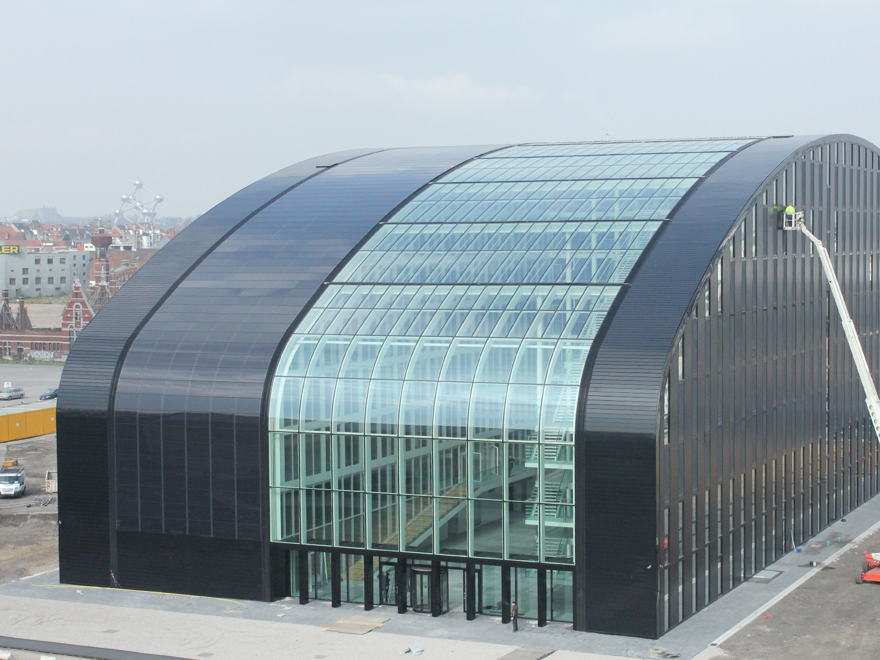
Merci pour votre attention, des questions?

